Slide 1








CHÀO MỪNG CÁC EM
ĐẾN VỚI TIẾT HỌC HÔM NAY!

Slide 2
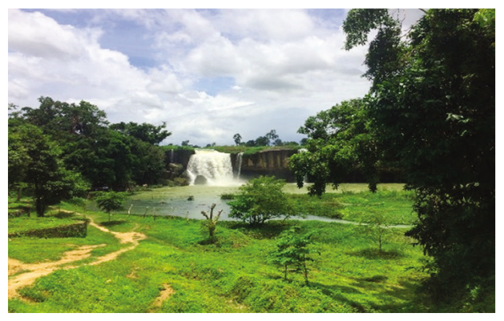
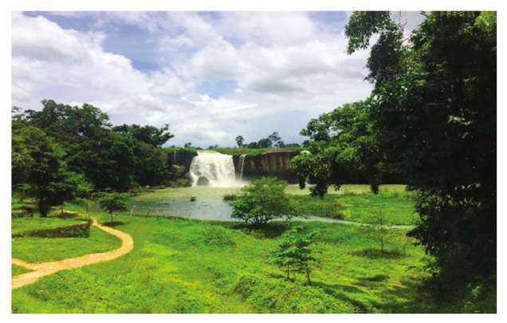
Hình 1a
KHỞI ĐỘNG
Hiện trạng của khu du lịch thác Dray Nur như ở Hình 1a. Để chuẩn bị cho việc chỉnh trang khu du lịch, người quản lí đã nhờ người thiết kế cảnh quan như Hình 1b. Em hãy chỉ ra các điểm khác biệt giữa hai hình này. Theo em, bằng cách nào ta có thể nhận được bức ảnh ở Hình 1b?
Hình 1b

Slide 3
Hình 1a
Hình 1b

Slide 4
Hình 1a
Lối mòn sạch, đẹp hơn; bãi cỏ mọc đều và đẹp hơn (không lộ các vết đường mòn).
Không có cây cụt ngọn.
Hình 1b
Việc chỉnh sửa này cần đến thao tác tẩy xóa ảnh

Slide 5
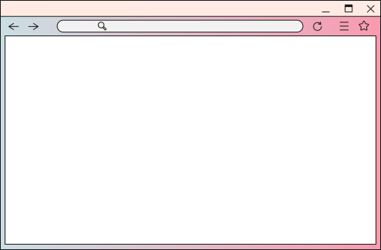




BÀI 2
TẨY XÓA ẢNH TRONG GIMP

Slide 6
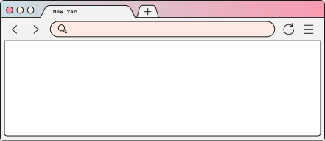

01
Tẩy xóa ảnh bằng công cụ Clone
NỘI DUNG BÀI HỌC
02
03
04
Tẩy xóa ảnh bằng công cụ Healing
Sao chép ảnh theo phép biến đổi phối cảnh bằng công cụ Perpective Clone
Thực hành tẩy xóa ảnh

Slide 7

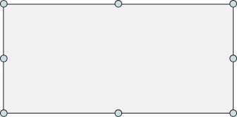
01
TẨY XÓA ẢNH BẰNG CÔNG CỤ CLONE

Slide 8
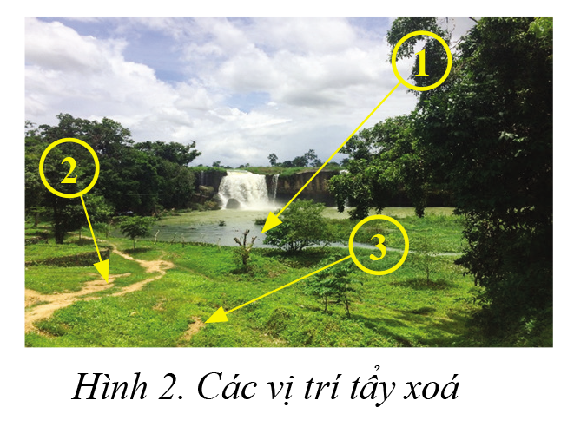

Quan sát Hình 2, hãy thực hiện xóa bỏ cái cây bị cắt cụt cảnh ở vị trí 1 và thay bằng một thảm cỏ (sử dụng công cụ Clone).
Hình 2. Các vị trí tẩy xóa

Slide 9

Video hướng dẫn các bước thực hiện

Slide 10

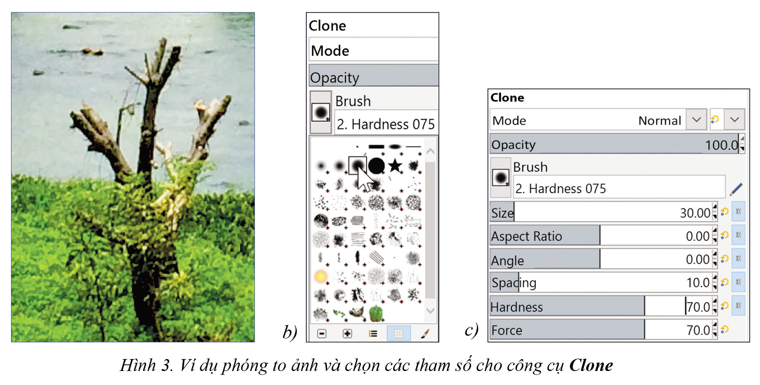
Hãy điền từ thích hợp vào chỗ ....... trong các bước sau đây để nhận được cách tẩy xóa ảnh bằng công cụ Clone:
Bước 1: Chọn công cụ Clone
Chọn công cụ ....................
Chọn kiểu bút lông ............
Chọn các tham số cho công cụ gồm ......................
...........................................
Clone
Brush
Size,
Hardness, Force

Slide 11
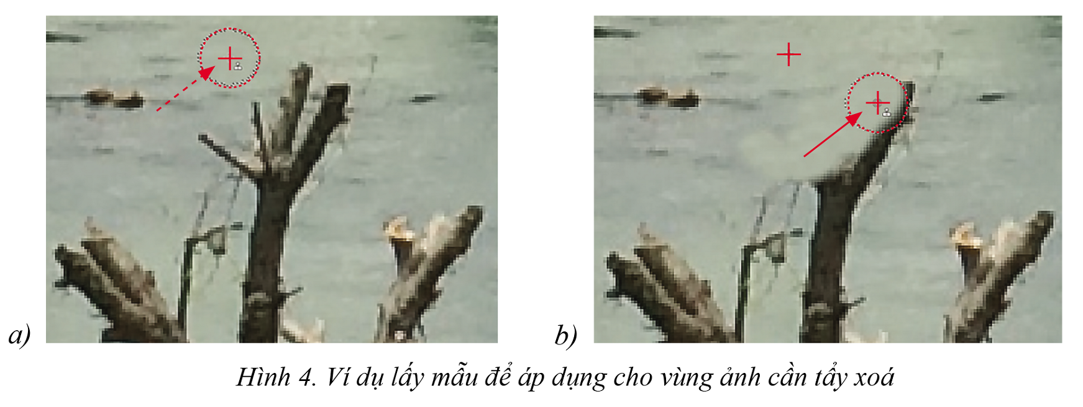
Bước 2. ...................................
Nhấn, giữ ............ khi nháy chuột vào một điểm ảnh cần .....................
Lấy mẫu
Ctrl
lấy mẫu
Bước 3. Thực hiện tẩy xóa ảnh dựa trên ..........................
Nháy chuột hoặc kéo thả chuột trên những điểm ảnh cần tẩy xóa.
Lặp lại ............... và ............... nếu cần thay đổi ........................
mẫu
Bước 2
Bước 3
điểm ảnh

Slide 12
02
TẨY XÓA ẢNH BẰNG CÔNG CỤ HEALING

Slide 13

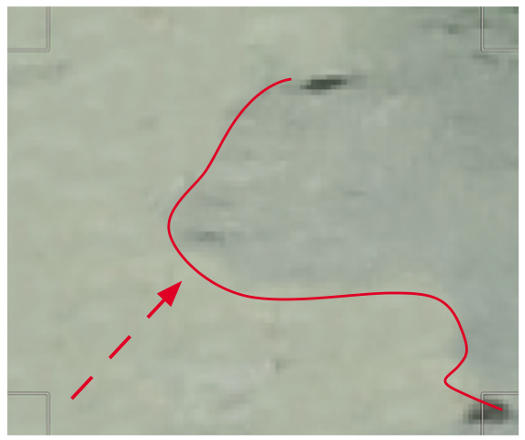

Khi sử dụng công cụ Clone để chỉnh sửa ảnh ở các vị trí được chỉ ra trong Hình 2, trên ảnh lộ ra khá rỗ chỗ tẩy xóa. Theo em, tại sao công cụ Clone có hạn chế này?
Công cụ Clone không có chế độ hòa trộn độ sáng và sắc thái của các điểm ảnh giữa vùng mẫu và vùng đích → làm lộ ra dấu vết tẩy xóa tại đường biên của vùng ảnh bị tẩy xóa.

Slide 14


Video hướng dẫn các bước tẩy xóa ảnh bằng công cụ healing

Slide 15


GHI NHỚ
Các bước thực hiện công cụ Healing:
B1
Chọn công cụ Healing
Chọn công cụ Clone, sau đó nhấn phím H trên bàn phím.
Chọn các tham số cho công cụ Healing tương tự như công cụ Clone.
B2
Nhấn, giữ Ctrl khi nháy chuột vào một điểm ảnh cần lấy mẫu.
B3
Thực hiện tẩy xóa ảnh dựa trên mẫu.

Slide 16
03
SAO CHÉP ẢNH THEO PHÉP BIẾN ĐỔI PHỐI CẢNH BẰNG CÔNG CỤ PERPECTIVE CLONE

Slide 17

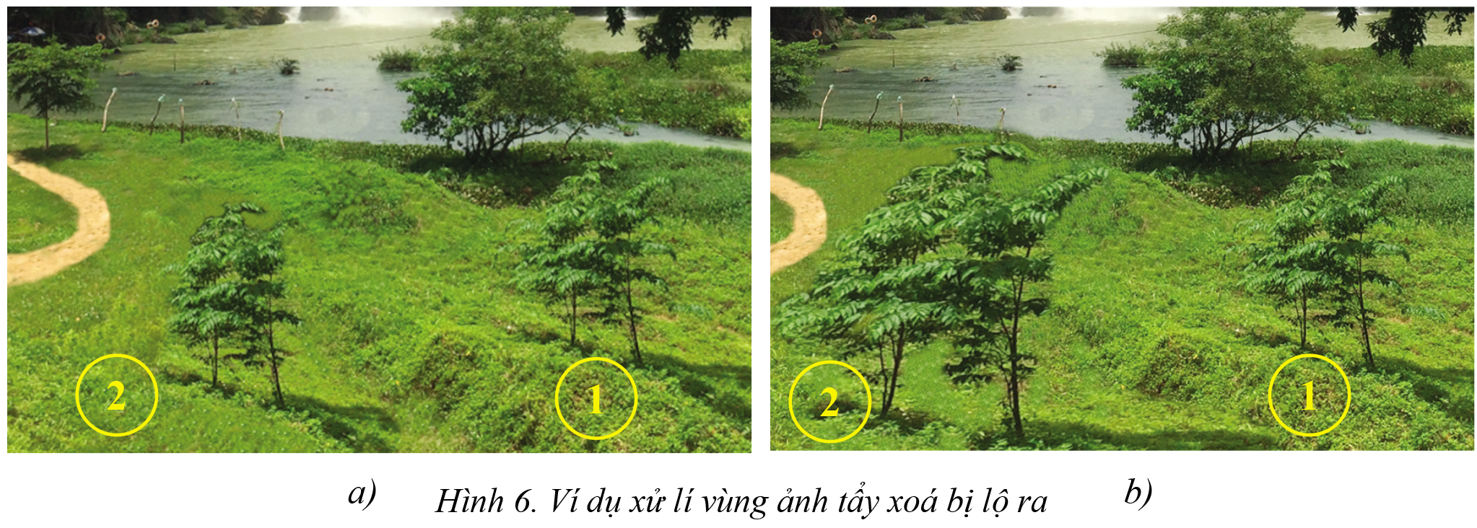

Thảo luận nhóm đôi
Hình 6a và Hình 6b đều thể hiện kết quả sao chép hai cái cây từ vị trí 1 đến vị trí 2 của cùng một ảnh. Theo em, nếu sử dụng công cụ Clone thì sẽ tạo ra được kết quả nào (Hình 6a hay Hình 6b)? Tại sao?

Slide 18
Kết quả như Hình 6a vì công cụ Clone cho kết quả sao chép giống hệt đối tượng mẫu.
Hãy tạo một cái cây mới giống cái cây đã có, nhưng to hơn một chút.

Slide 19
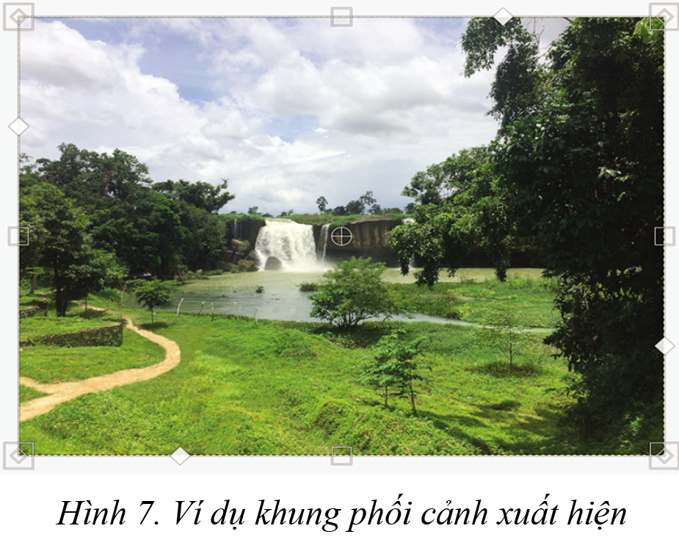
Sao chép ảnh theo phép biến đổi phối cảnh bằng bằng công cụ Perspective Clone
Hướng dẫn
B1
Chọn công cụ Perspective Clone
Chọn công cụ Perspective Clone.
Chọn chế độ Modify Perspective.
Xuất hiện khung phối cảnh với các điểm điều khiển xung quanh.

Slide 20
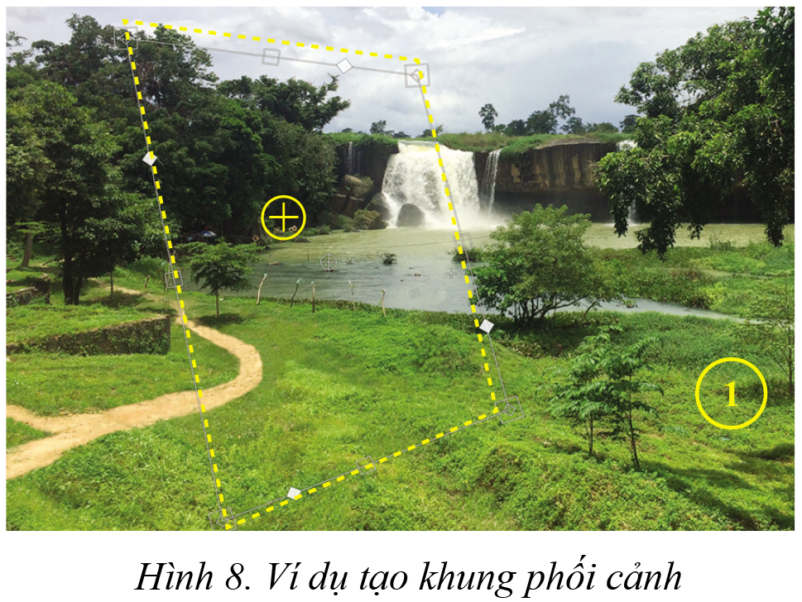
B2
Xác định hình dạng khung phối cảnh
Kéo thả chuột tại các điểm điều khiển để xác định hình dạng mà nó biểu thị phép đồng dạng phối cảnh của đối tượng mẫu.
B3
Sao chép phối cảnh
Chọn chế độ Perspective Clone.
Nhấn Ctrl và nháy chuột vào một điểm trên đối tượng mẫu.
Nháy chuột chọn vị trí xuất phát trên đối tượng đích.
Nháy hoặc kéo thả chuột trên vùng ảnh cần tạo đối tượng đích.

Slide 21
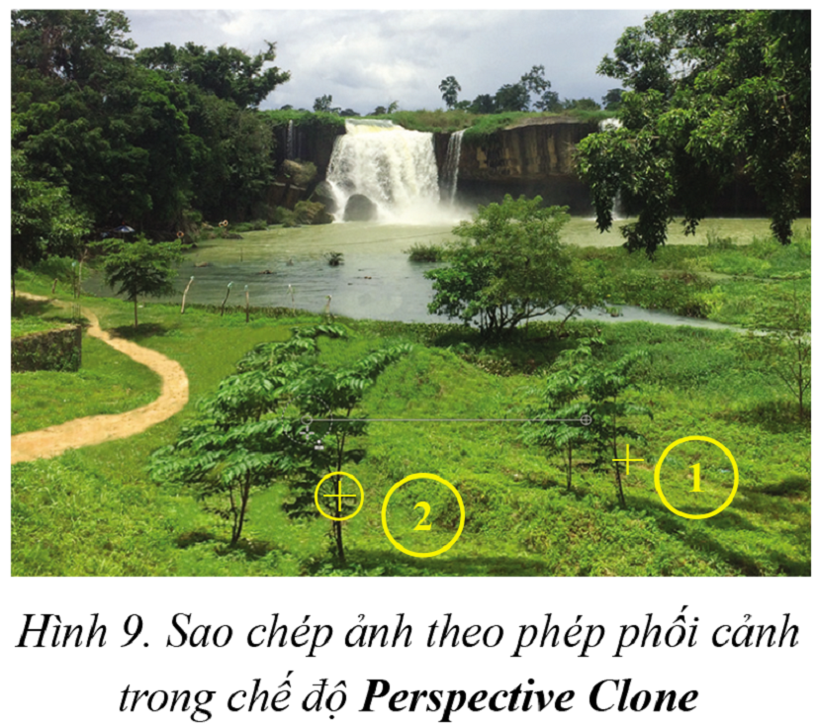
B4
Hoàn thiện
Sử dụng kết hợp hai công cụ Clone và Healing để loại bỏ dấu vết hoặc chi tiết thừa.

Slide 22
04
THỰC HÀNH
TẨY XÓA ẢNH

Slide 23

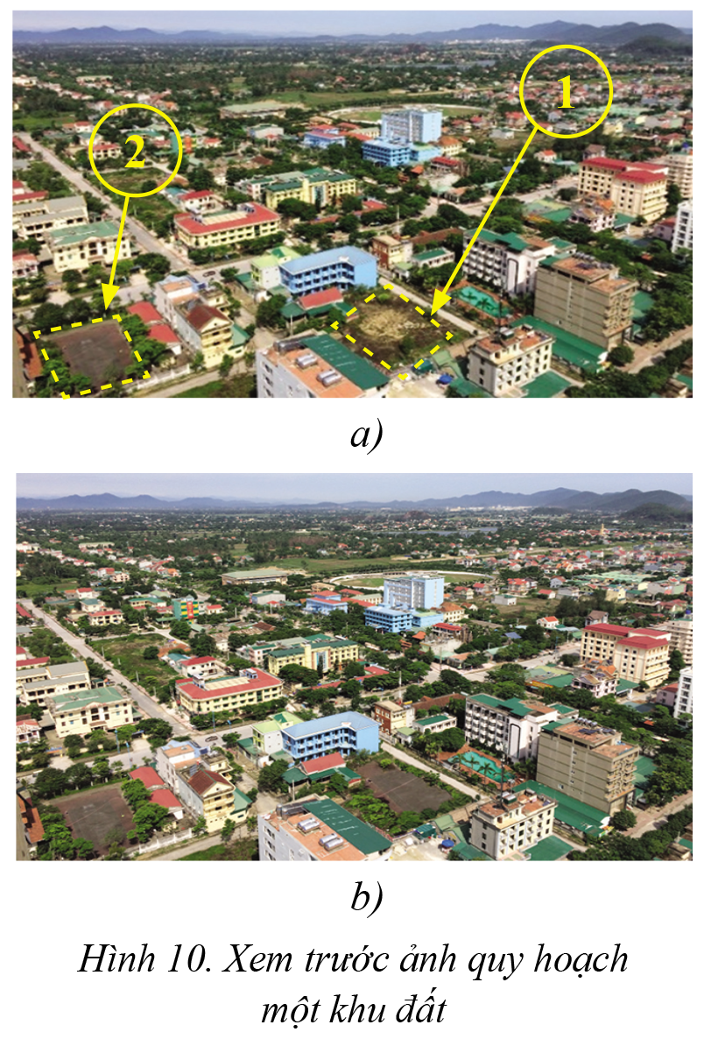
Thực hành theo nhóm
Nhiệm vụ
Một cảnh của thị xã Cửa Lò được chụp trong bức ảnh ở Hình 10a. Nếu nhìn ảnh với đúng kích thước của nó sẽ thấy rõ khu đất ở vị trí 1 chưa được xây dựng, có sỏi, đá, cát rất bừa bộn. Theo quy hoạch, mảnh đất này sẽ được làm sân bóng chuyền với cây cối xung quanh tương tự như mảnh đất ở vị trí 2. Hãy sử dụng GIMP để tạo ra bức ảnh như ở Hình 10b để xem trước kết quả quy hoạch mảnh đất nói trên.

Slide 24

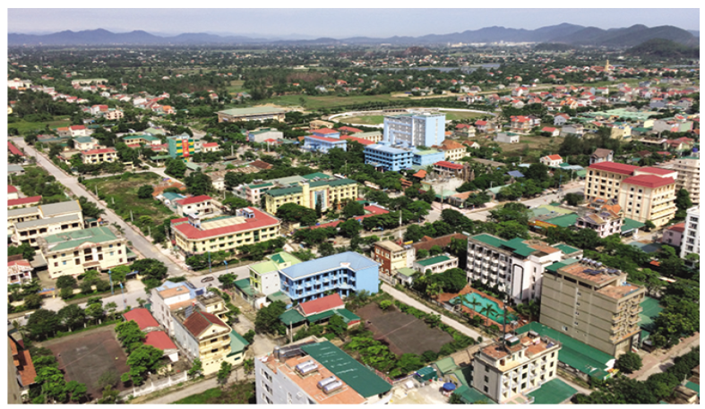
Kết quả dự kiến

Slide 25

MÁY TÍNH THÔNG MINH

Slide 26






Notes:
Bấm vào máy tính để mở câu hỏi. Sau khi trả lời hết, bấm vào robot để đến slide Luyện tập

Slide 27
Câu 1: Công cụ nào sau đây dùng để tẩy xóa ảnh
trong GIMP?
A. Clone
B. Zoom
C. Move
D. Crop
Notes:
Bấm vào khung đáp án để hiện đáp án. Bấm nút mũi tên để quay về chọn các câu hỏi tiếp theo.

Slide 28
Câu 2: Để thay đổi độ sắc cạnh cho bút lông, em lựa chọn tham số nào trong bảng tùy chọn của công cụ Clone?
A. Size
B. Hardness
C. Force
D. Angle
Notes:
Bấm vào khung đáp án để hiện đáp án. Bấm nút mũi tên để quay về chọn các câu hỏi tiếp theo.

Slide 29
Câu 3: Công cụ Clone lấy mẫu của một vùng ảnh gọi là
A. điểm ảnh
B. khung cảnh
C. vùng đích
D. vùng mẫu
Notes:
Bấm vào khung đáp án để hiện đáp án. Bấm nút mũi tên để quay về chọn các câu hỏi tiếp theo.

Slide 30
Câu 4: Để lấy mẫu áp dụng vào vùng ảnh cần tẩy xóa
ta nhấn, giữ phím gì?
A. Ctrl
B. Shift
C. Alt
D. Tab
Notes:
Bấm vào khung đáp án để hiện đáp án. Bấm nút mũi tên để quay về chọn các câu hỏi tiếp theo.

Slide 31
Câu 5: Có bao nhiêu bước thực hiện thao tác tẩy xóa ảnh bằng công cụ Clone và Healing?
A. 1
B. 2
C. 3
D. 4

Slide 32

LUYỆN TẬP
Trong bảng sau, em hãy cho biết các công cụ ở cột A có tác dụng nào được nêu ở cột B.
A |  | B
1) Clone |  | a) Sao chép và hòa trộn màu sắc của điểm ảnh ở vùng mẫu với điểm ảnh ở vùng đích.
2) Healing |  | b) Sao chép điểm ảnh ở vùng mẫu đến vùng đích theo một cách xác định.
3) Perspective Clone |  | c) Sao chép nguyên văn điểm ảnh ở vùng mẫu đến vùng đích.

Slide 33

VẬN DỤNG
Em hãy lựa chọn một ảnh chứa đối tượng cần loại bỏ. Sau đó, tiến hành tẩy xóa đối tượng này đồng thời khôi phục vùng ảnh chỗ tẩy xóa một cách hợp lí.

Slide 34
HƯỚNG DẪN VỀ NHÀ
01
02
03
Chuẩn bị bài sau - Bài 3: Tạo ảnh động trong GIMP
Ôn tập kiến thức đã học trong bài
Hoàn thành bài tập Vận dụng

Slide 35
CẢM ƠN CÁC EM ĐÃ LẮNG NGHE BÀI GIẢNG!

